Slide 1
Modelos Estatísticos Lineares Aula 04
Séries Temporais
Prof. Paulo Salgado
psgmn@cin.ufpe.br

Slide 2
Modelos Estatísticos Lineares
Agenda
Modelos auto-regressivos (AR)
Modelos de médias móveis (MA)
Processo ARMA(p,q)
FAC x FACP:
ARMA(1,0)
ARMA(2,0)
ARMA(0,1)
ARMA(0,2)
ARMA(1,1)
Modelagem de um ARMA(p,q)
Modelo ARIMA
Metodologia de Box & Jenkins

Slide 3
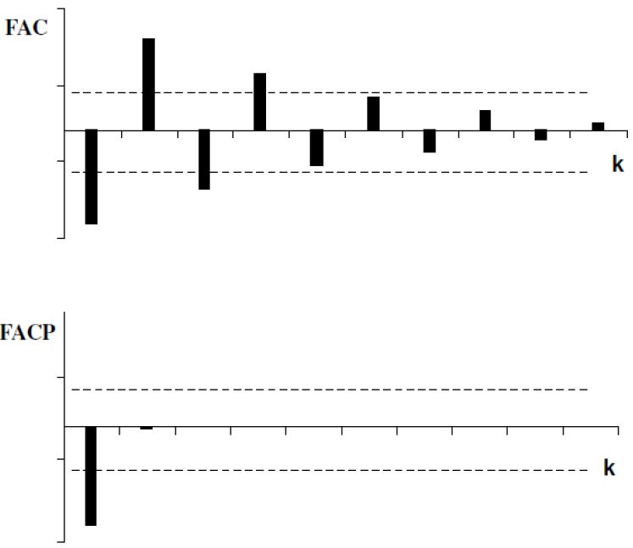
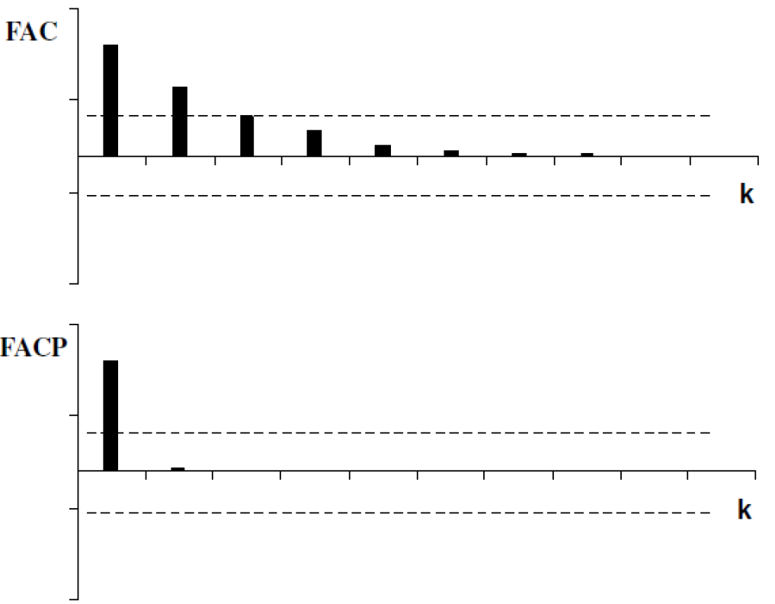
Modelos Estatísticos Lineares
Modelos auto-regressivos (AR)
Por um modelo auto-regressivo de ordem p AR(p) a estimativa de X_{t} é dada por:
No caso do AR(1)
A
Em que {Z_{t}} é um ruído branco
E
A FACP só tem um impulso no lag 1.

Slide 4
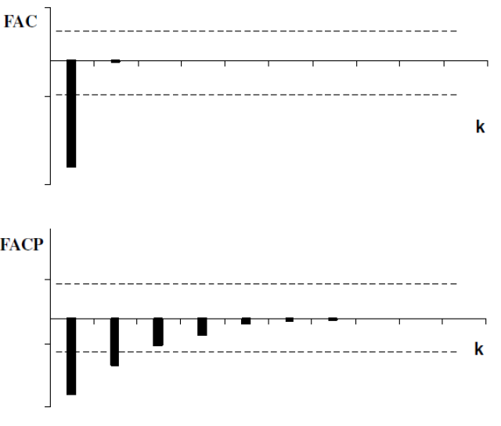
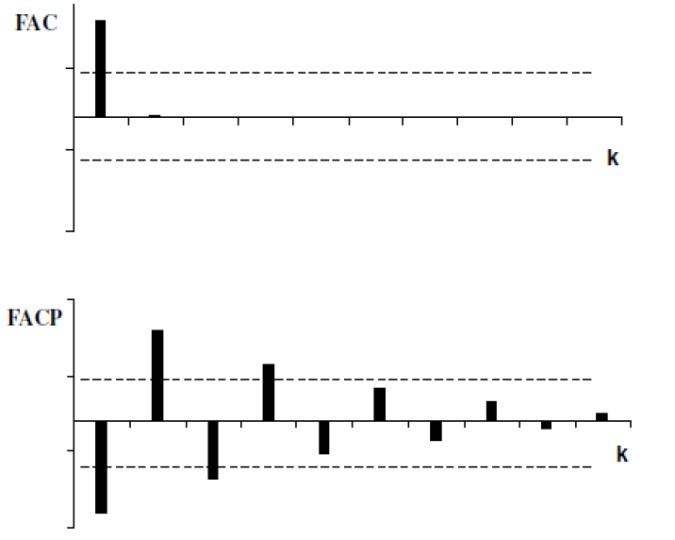
Modelos Estatísticos Lineares
Modelos de médias móveis (MA)

Slide 5
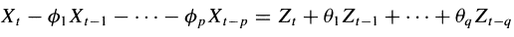
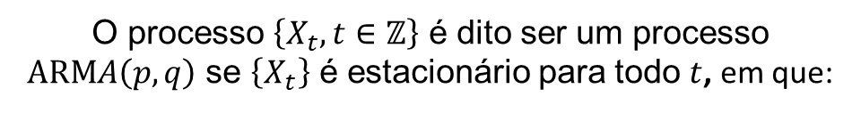
Modelos Estatísticos Lineares
Processo ARMA(p,q)
O processo $\left\{X_{t}, t∈ℤ\right\}$ é dito ser um processo $\text{ARM}A\left(p, q\right)$ se $\left\{X_{t}\right\}$ é estacionário para todo $t$, em que:
AR(p)
Processo Auto Regressivo de ordem p
MA(q)
Processo Média Móveis de ordem q

Slide 6
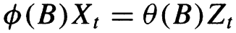
Modelos Estatísticos Lineares
Processo ARMA(p,q)
Utilizando o operador de deslocamento
AR(p)
Processo Auto Regressivo de ordem p
MA(q)
Processo Média Móveis de ordem q

Slide 7
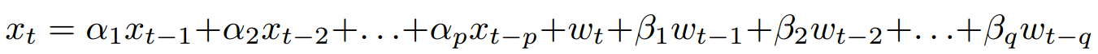
Modelos Estatísticos Lineares
Processo ARMA(p,q)
AR(p)
Processo Auto Regressivo de ordem p
MA(q)
Processo Média Móveis de ordem q

Slide 8
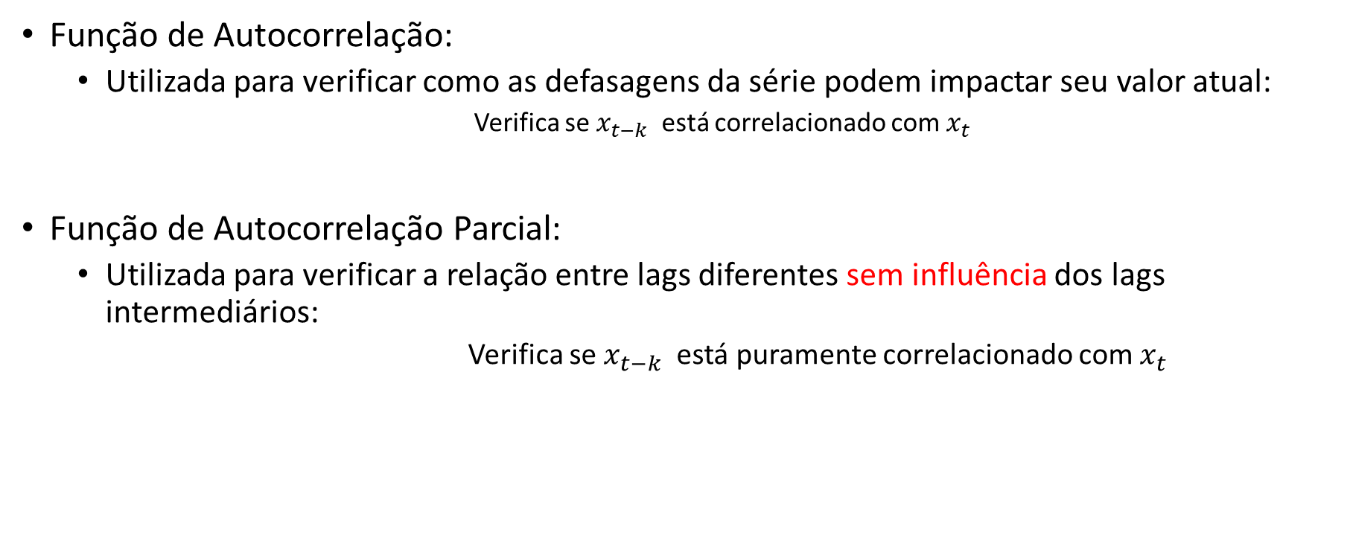
Modelos Estatísticos Lineares
FAC x FACP
Função de Autocorrelação:
Utilizada para verificar como as defasagens da série podem impactar seu valor atual:
Verifica se $x_{t−k}$ está correlacionado com $x_{t}$
Função de Autocorrelação Parcial:
Utilizada para verificar a relação entre lags diferentes sem influência dos lags intermediários:
Verifica se $x_{t−k}$ está puramente correlacionado com $x_{t}$

Slide 9
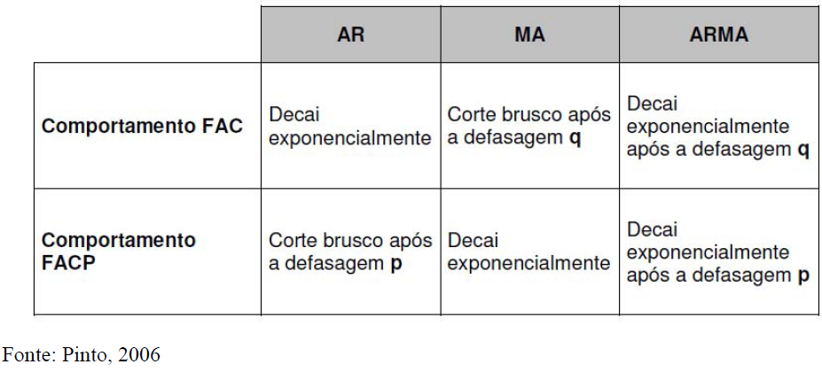
Modelos Estatísticos Lineares
FAC x FACP
Comportamento da FAC e FACP nos modelos AR, MA e ARMA

Slide 10
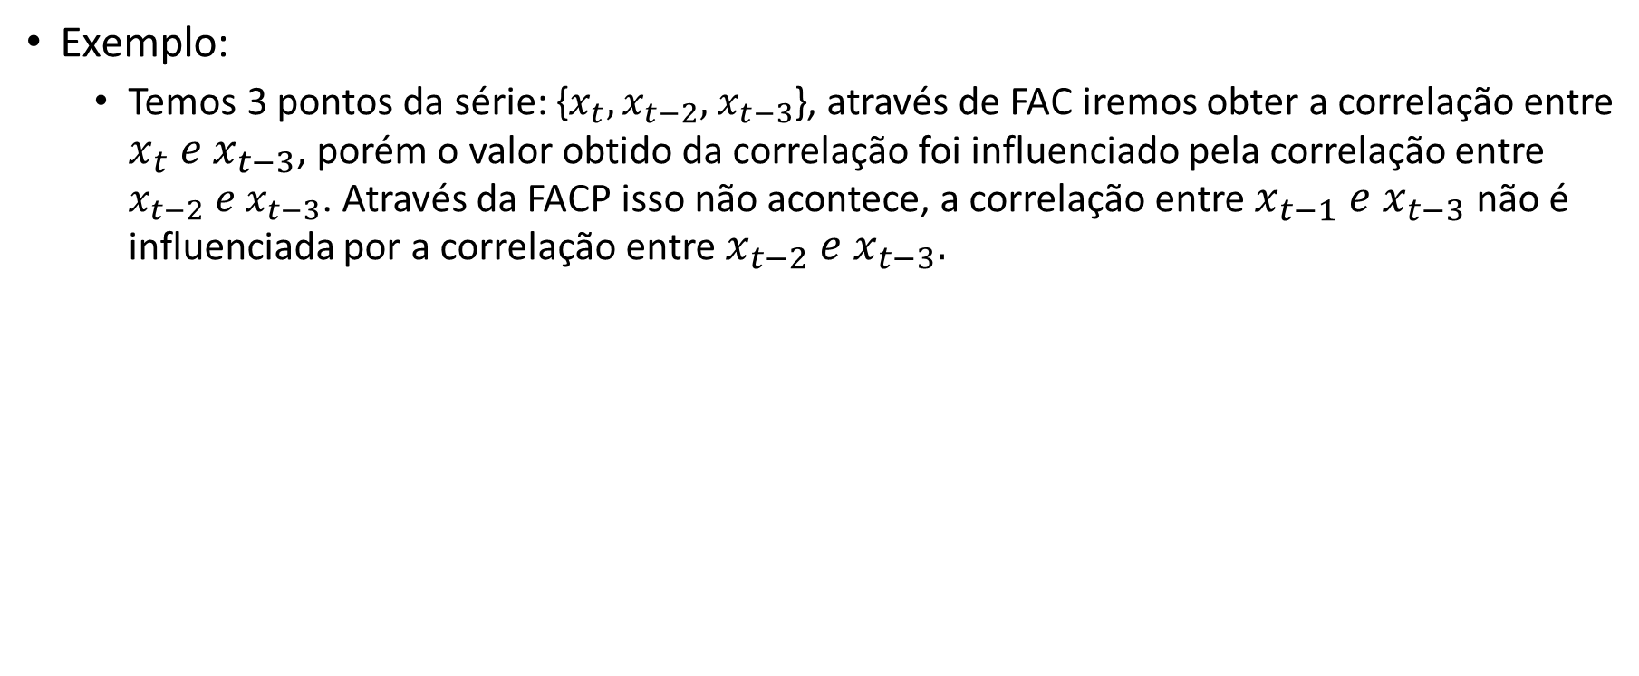
Modelos Estatísticos Lineares
FAC x FACP
Exemplo:
Temos 3 pontos da série: {$x_{t},x_{t−2},$ $x_{t−3}$}, através de FAC iremos obter a correlação entre $x_{t} e x_{t−3}$, porém o valor obtido da correlação foi influenciado pela correlação entre $x_{t−2} e x_{t−3}$. Através da FACP isso não acontece, a correlação entre $x_{t−1} e x_{t−3}$ não é influenciada por a correlação entre $x_{t−2} e x_{t−3}.$

Slide 11
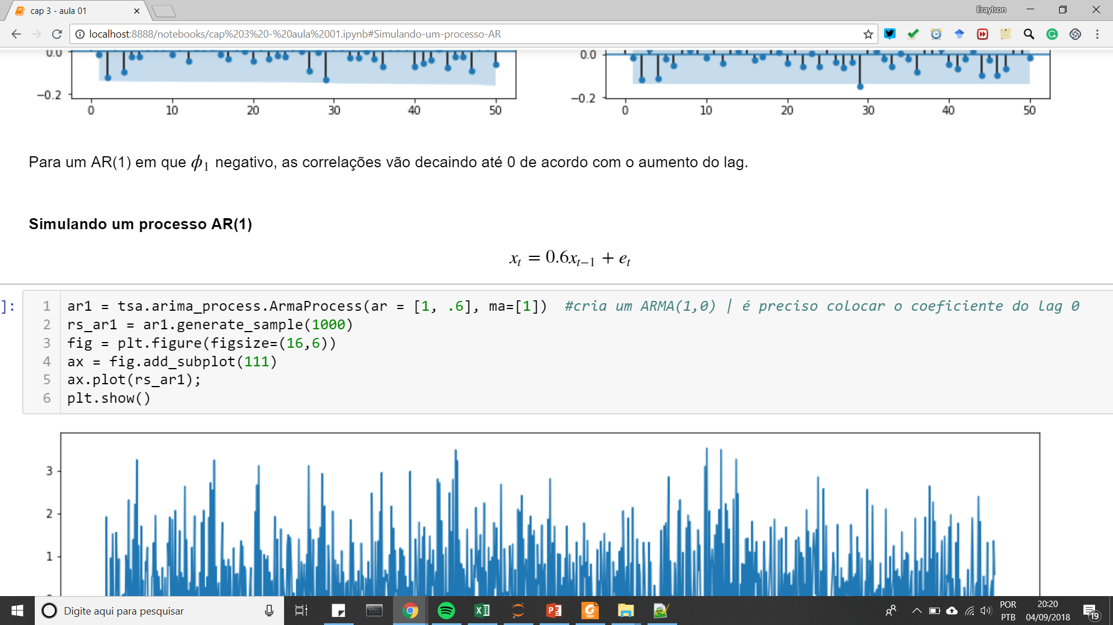
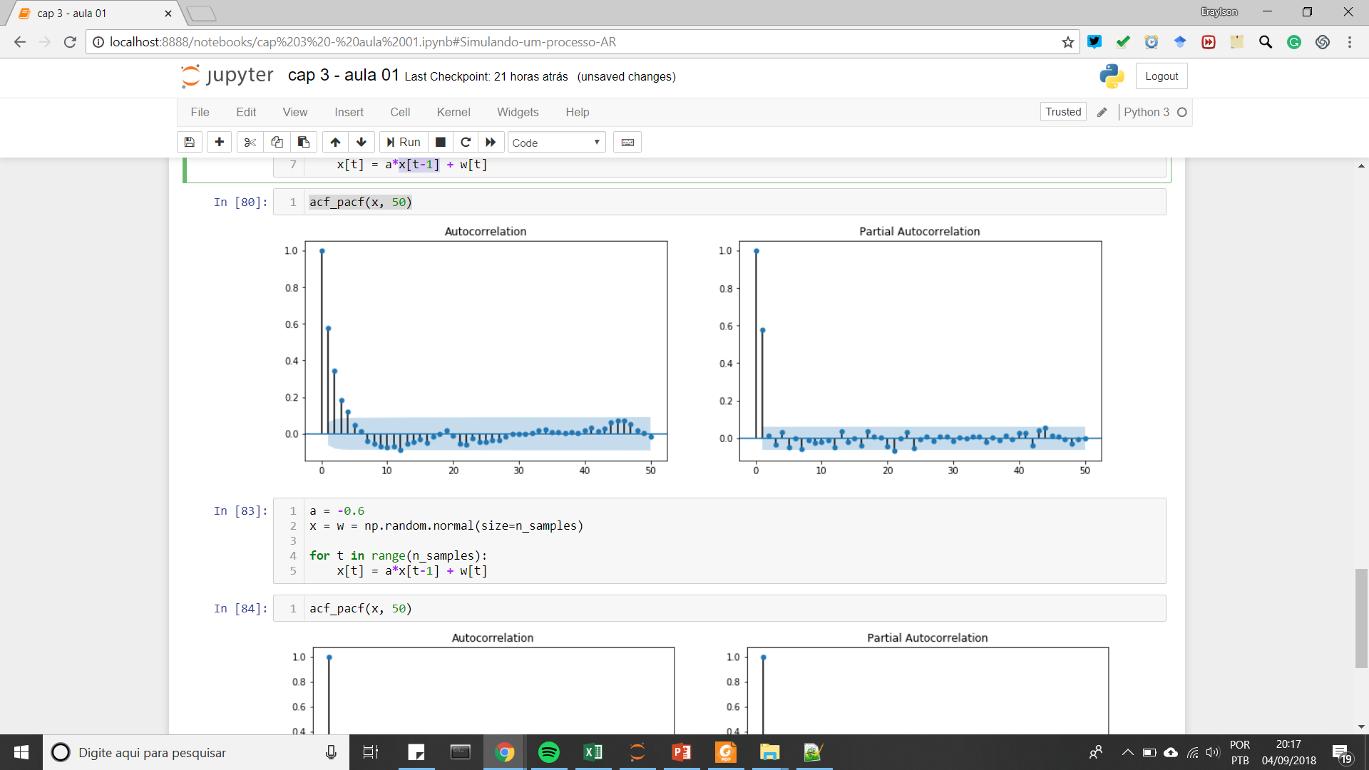
Modelos Estatísticos Lineares
ARMA(p,q)
FAC e FACP para o ARMA(1, 0):
Para um processo AR(1), com o coeficiente positivo, as correlações na FAC vão decaindo até zero de acordo com o aumento do lag

Slide 12
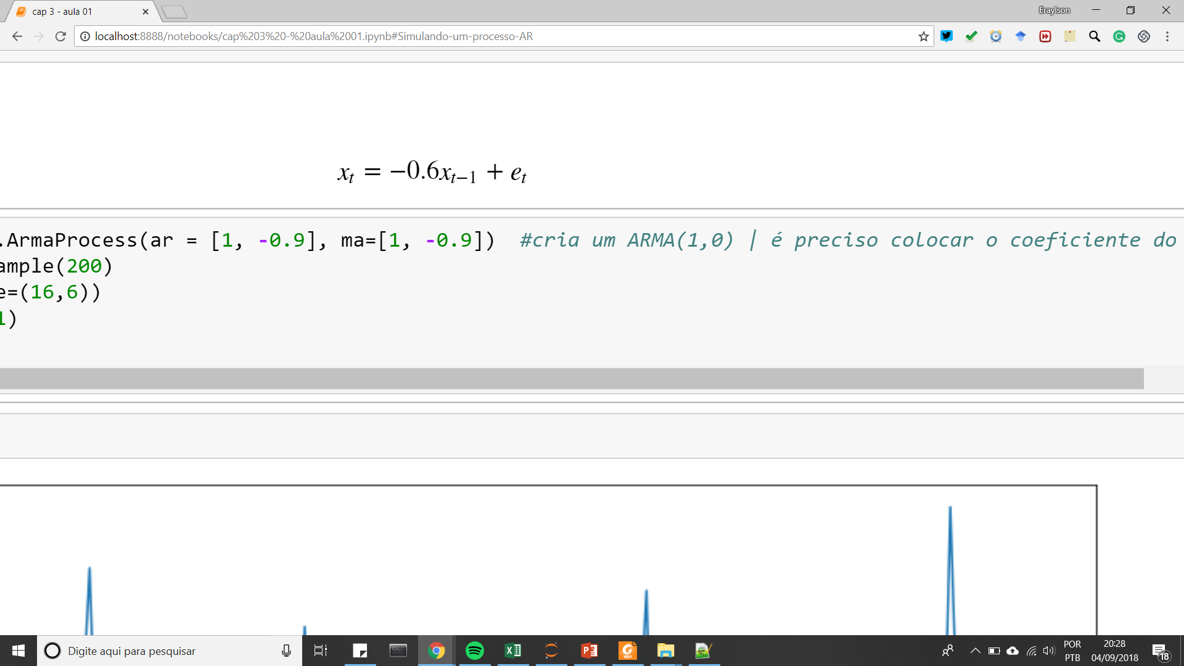
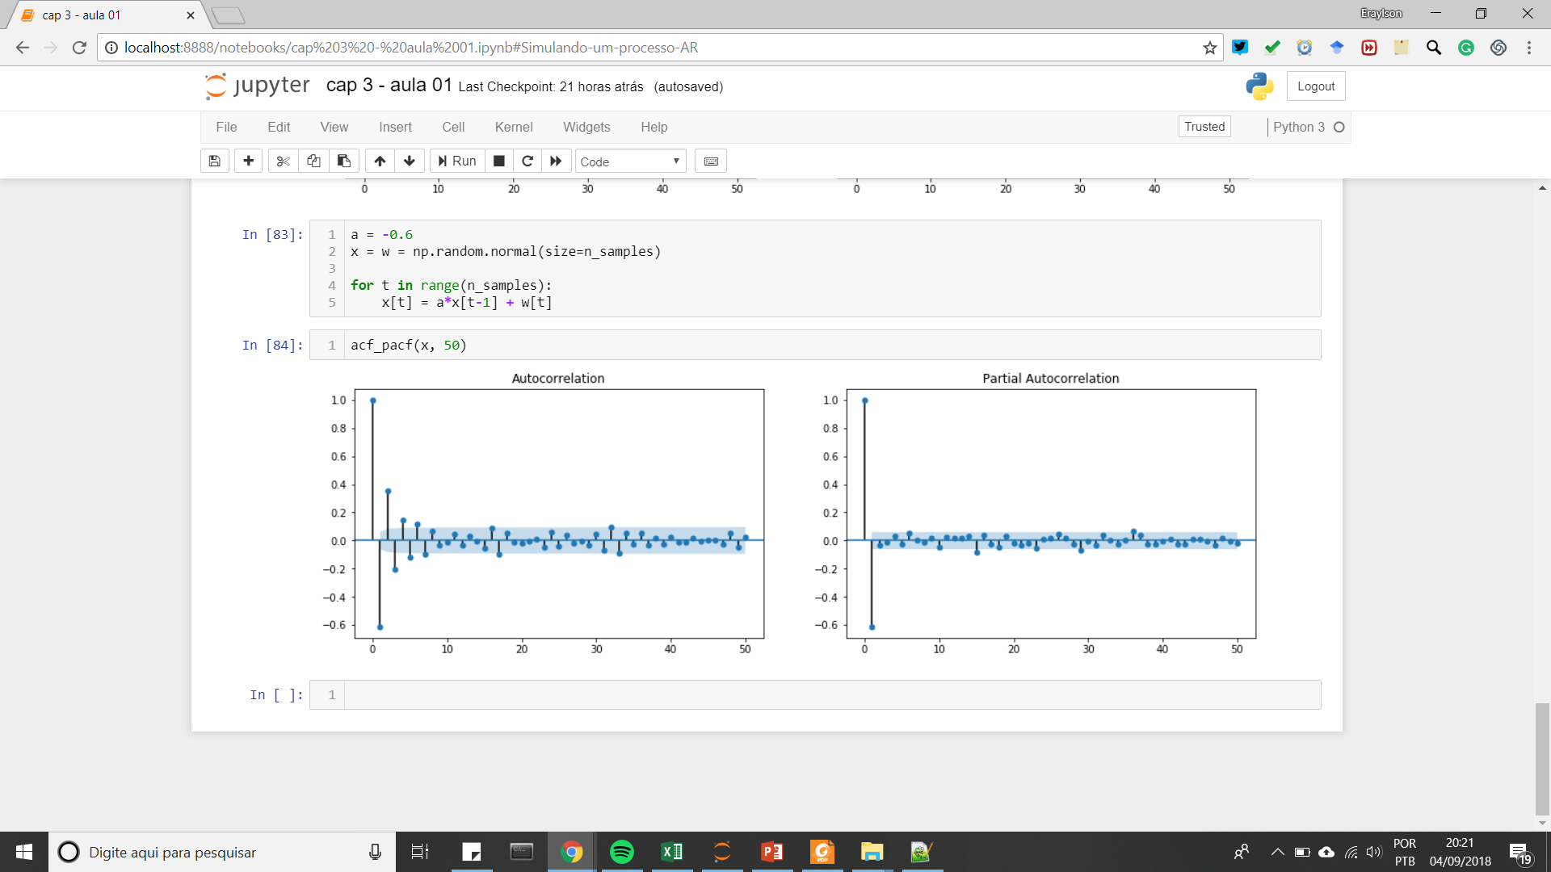
Modelos Estatísticos Lineares
ARMA(p,q)
FAC e FACP para o ARMA(1, 0):
Para um processo AR(1), com o coeficiente negativo, as correlações na FAC vão decaindo até zero de acordo com o aumento do lag, porém os sinais dos valores vão sendo alterados .

Slide 13
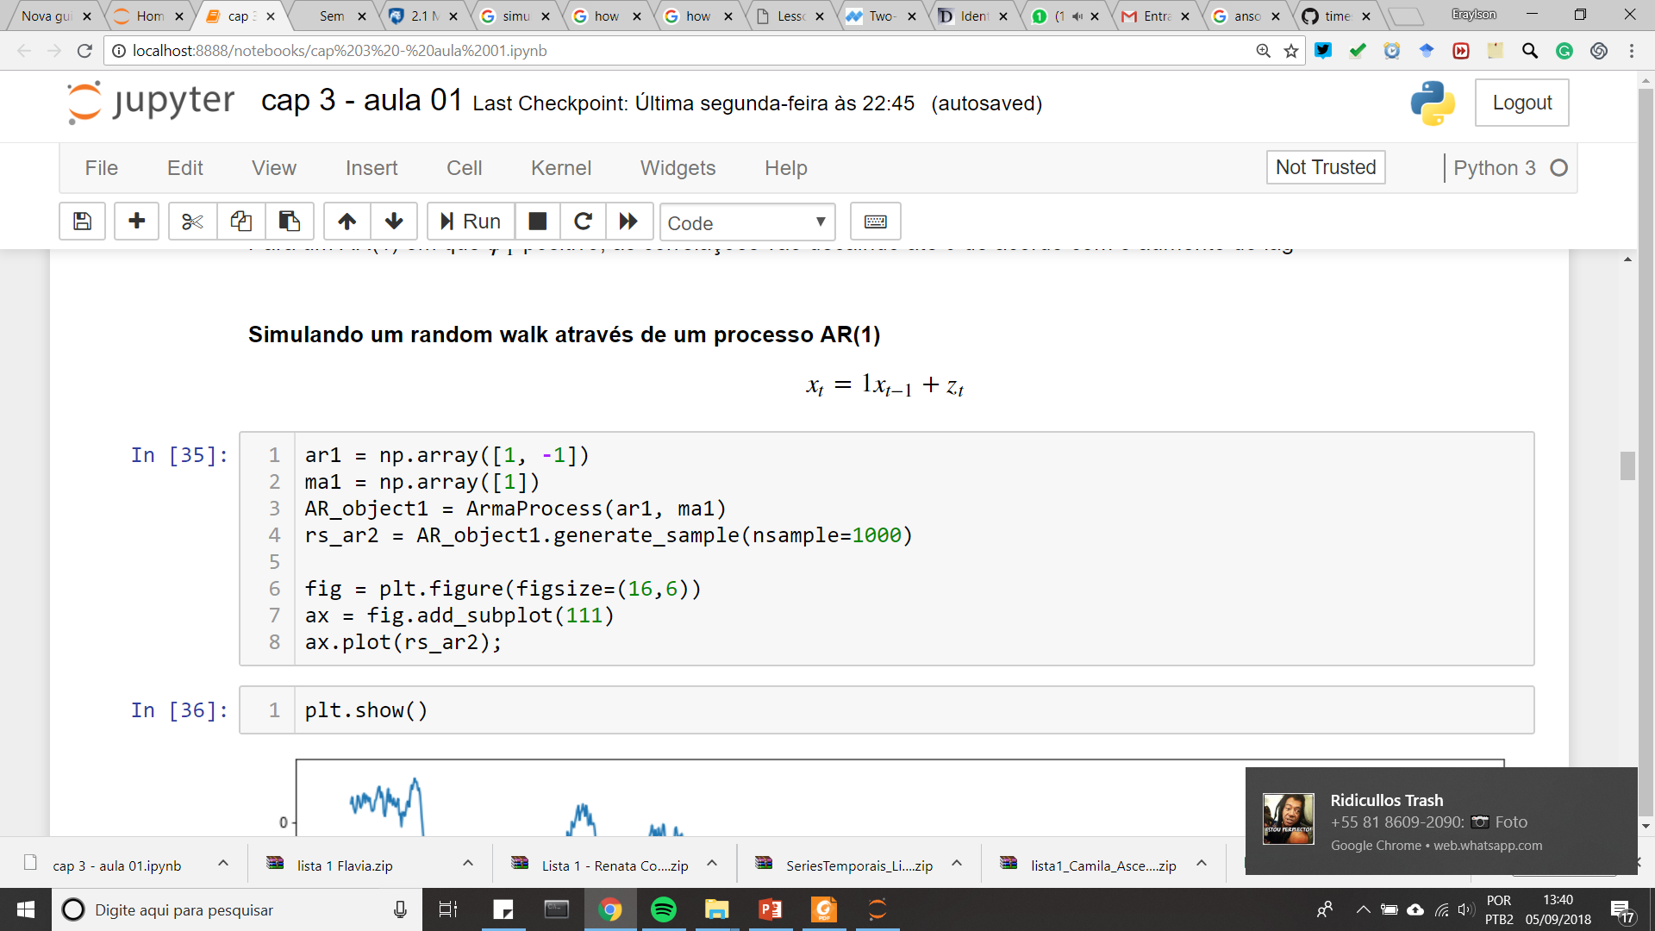
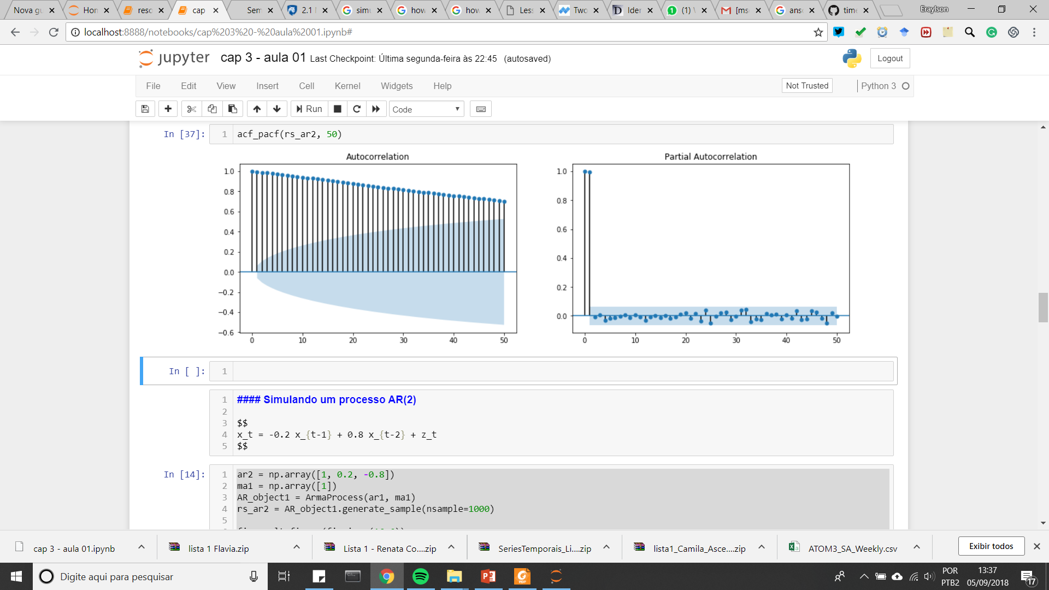
Modelos Estatísticos Lineares
ARMA(p,q)
FAC e FACP para o ARMA(1, 0):
Random Walk é um tipo especial de AR(1) com a constante igual à 1

Slide 14
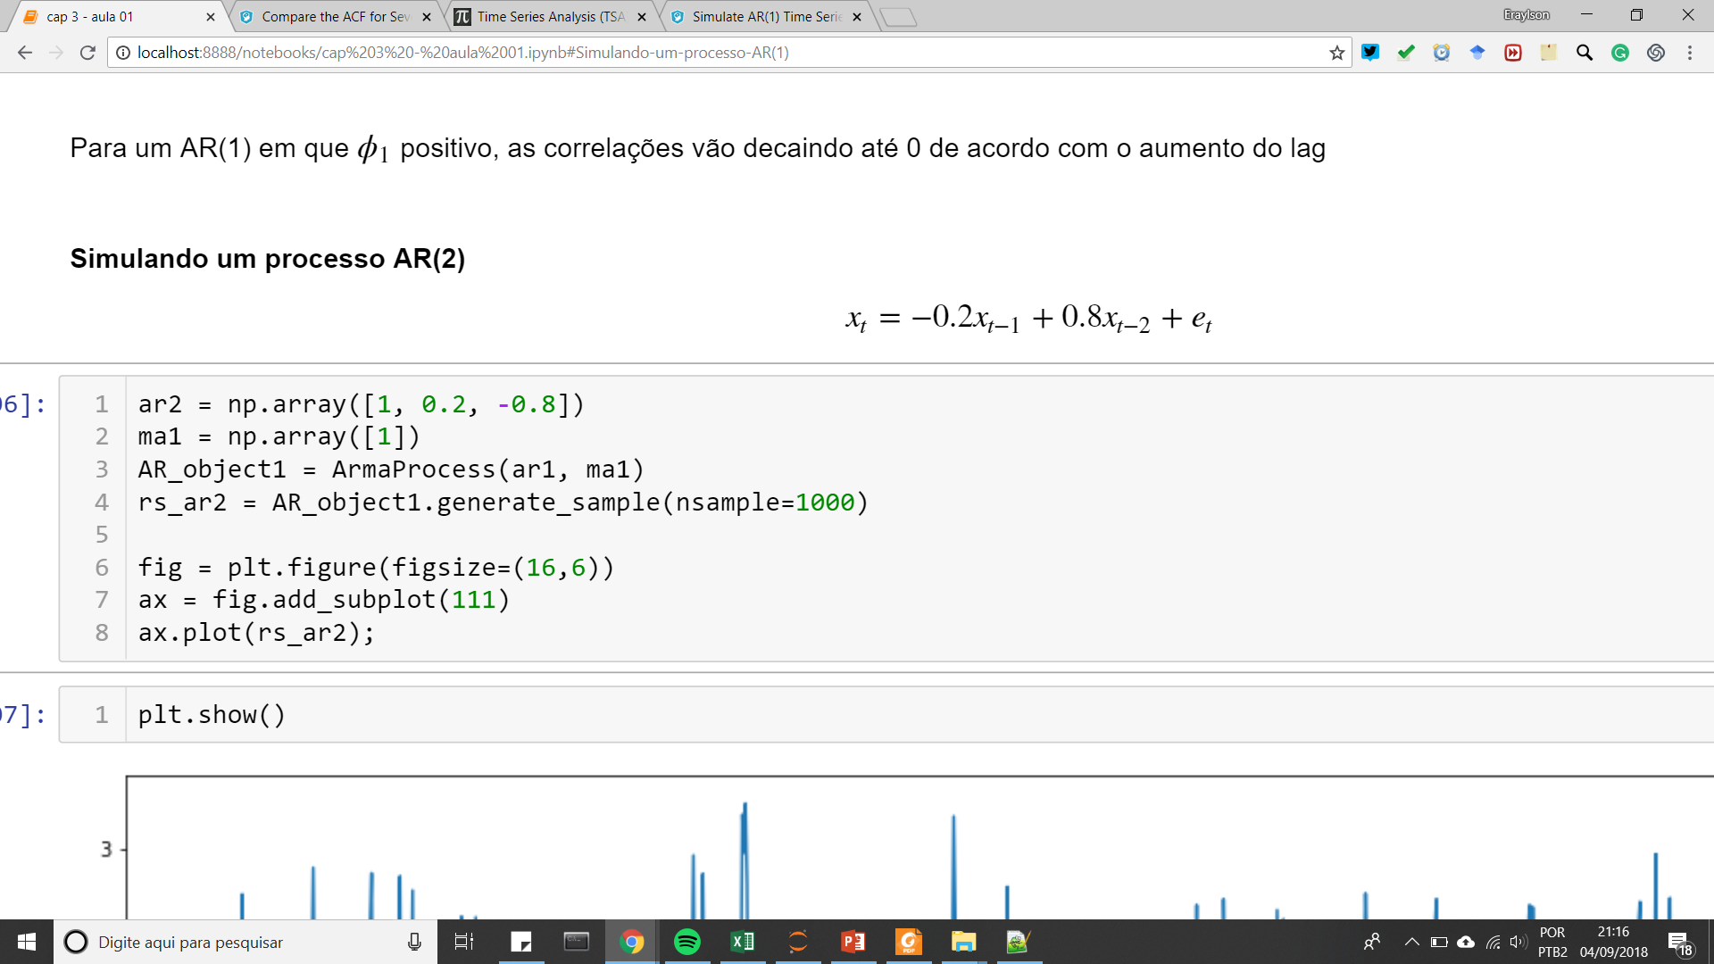
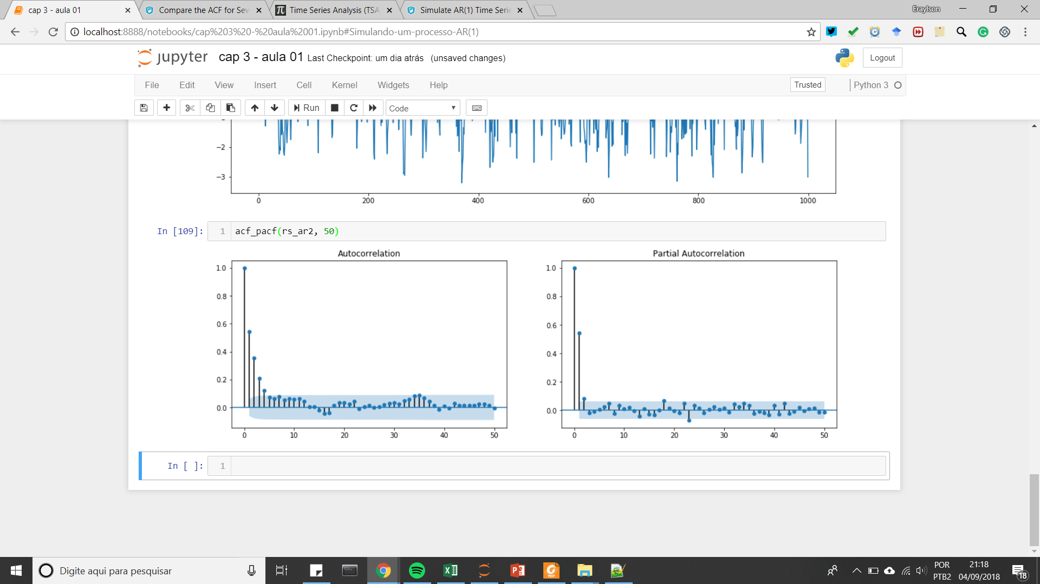
Modelos Estatísticos Lineares
ARMA(p,q)
FAC e FACP para o ARMA(2,0):

Slide 15
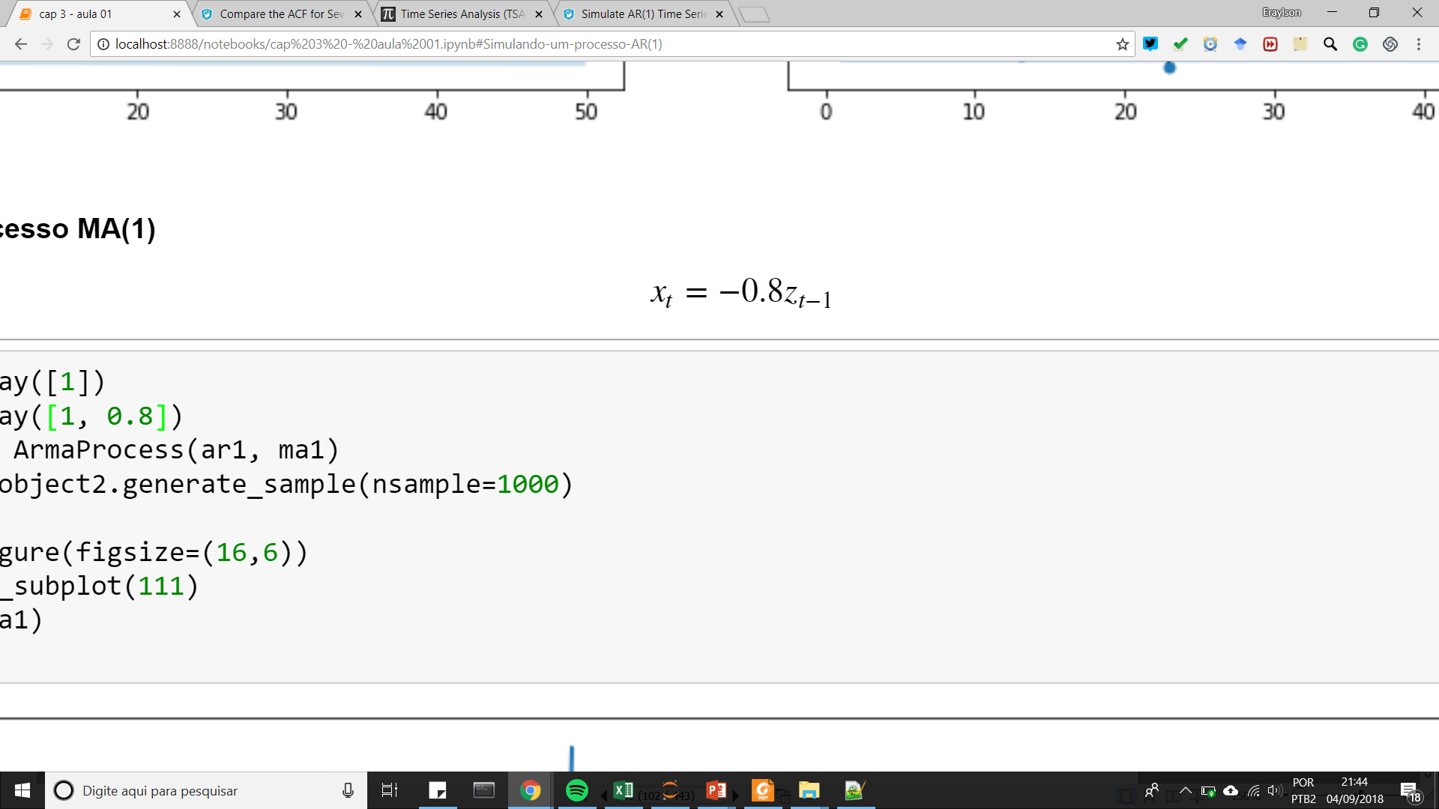
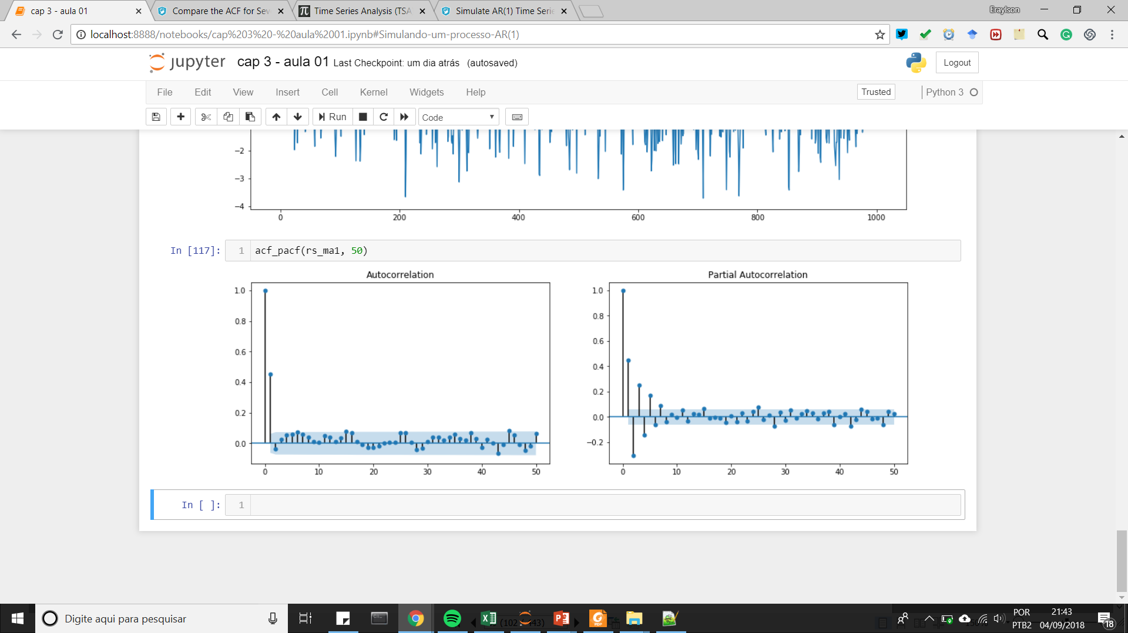
Modelos Estatísticos Lineares
ARMA(p,q)
FAC e FACP para o ARMA(0,1):

Slide 16
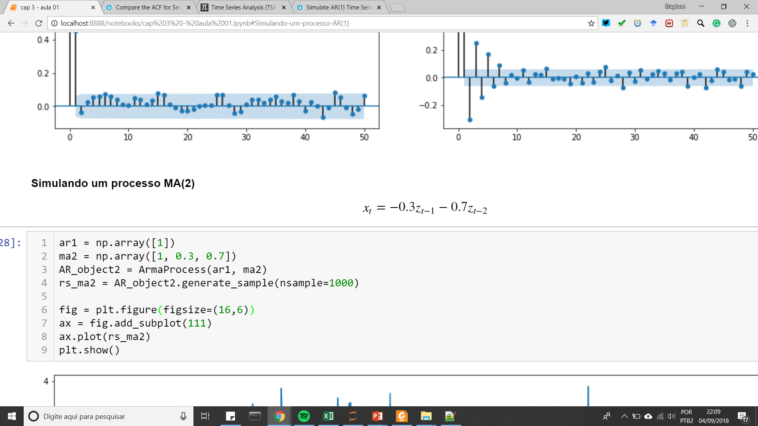
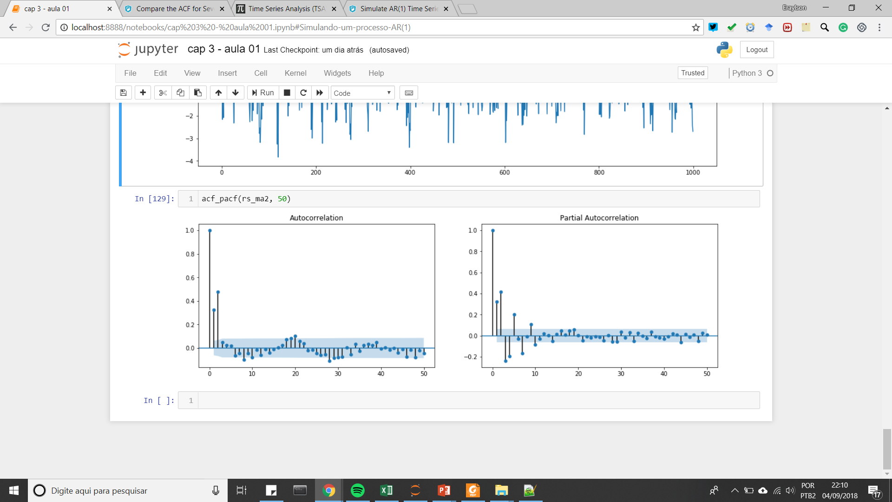
Modelos Estatísticos Lineares
ARMA(p,q)
FAC e FACP para o ARMA(0,2):

Slide 17
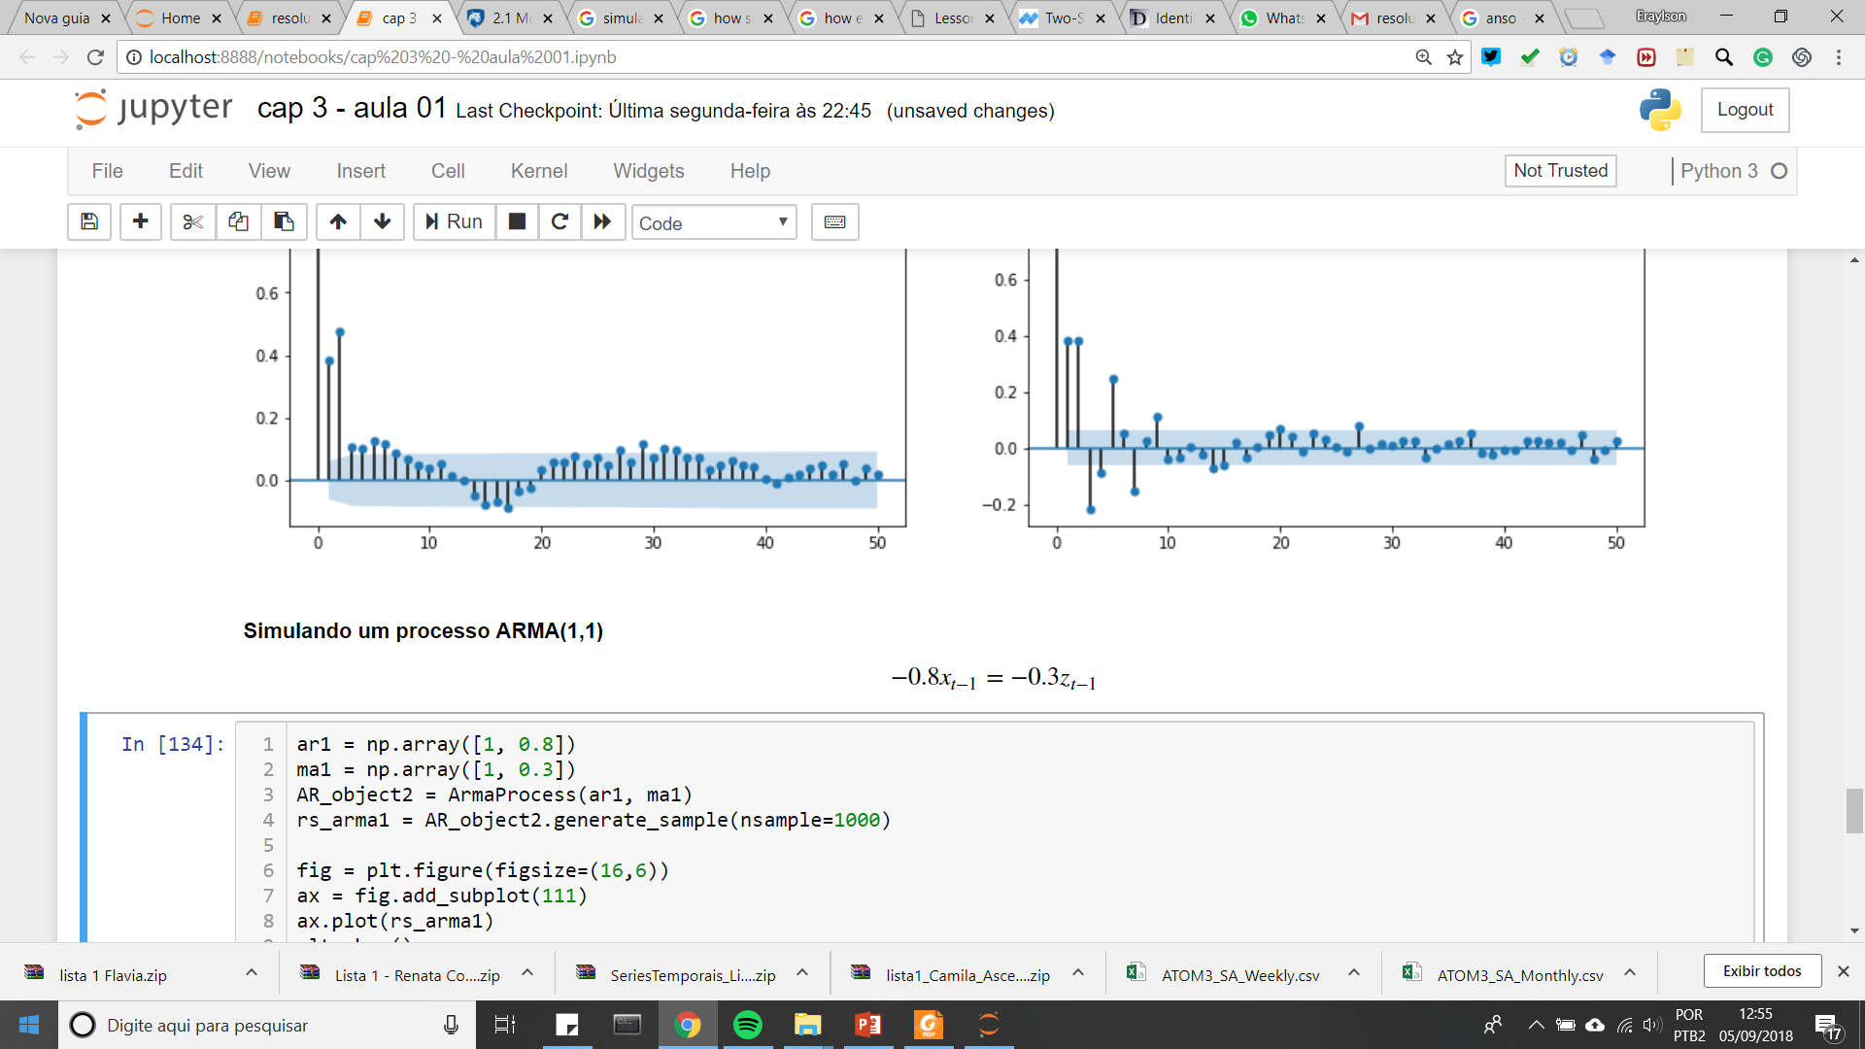
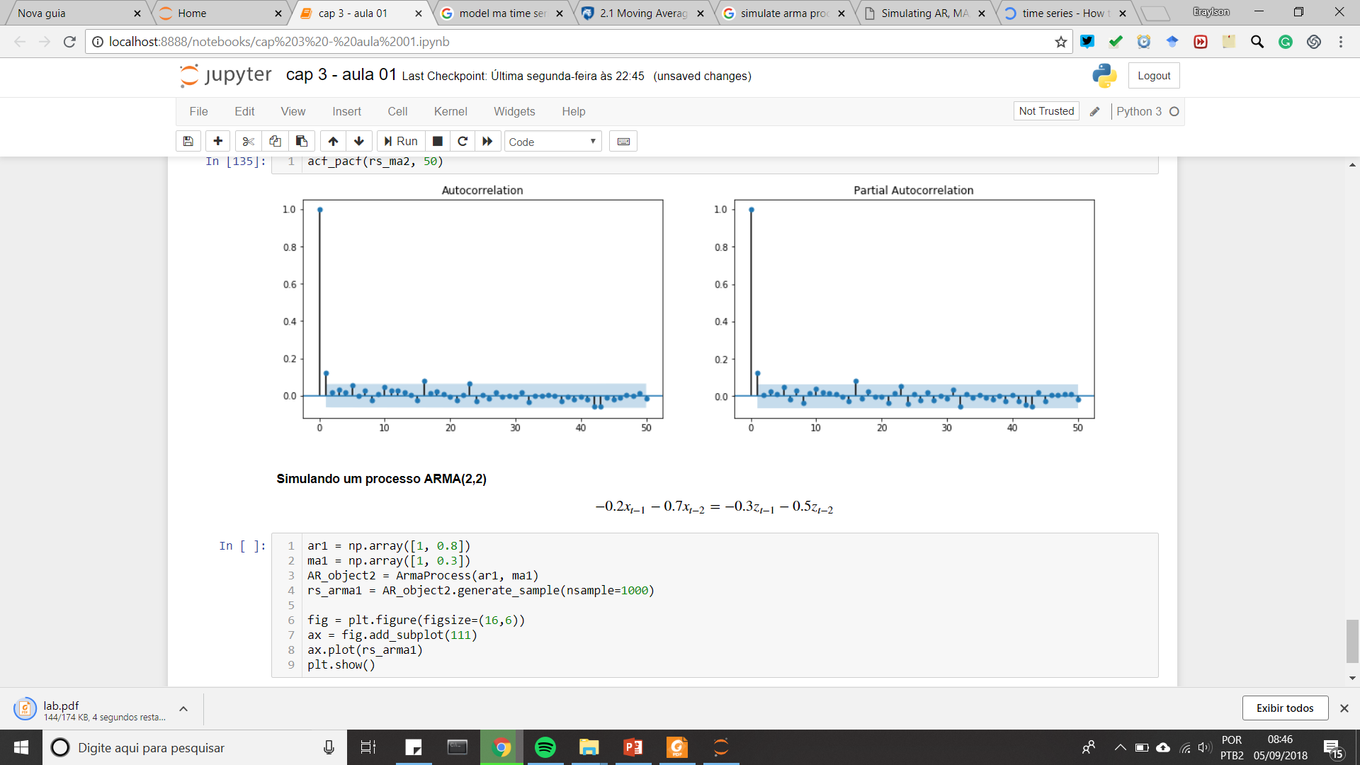
Modelos Estatísticos Lineares
ARMA(p,q)
FAC e FACP para o ARMA(1,1):

Slide 18
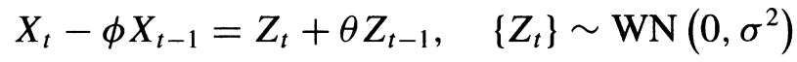
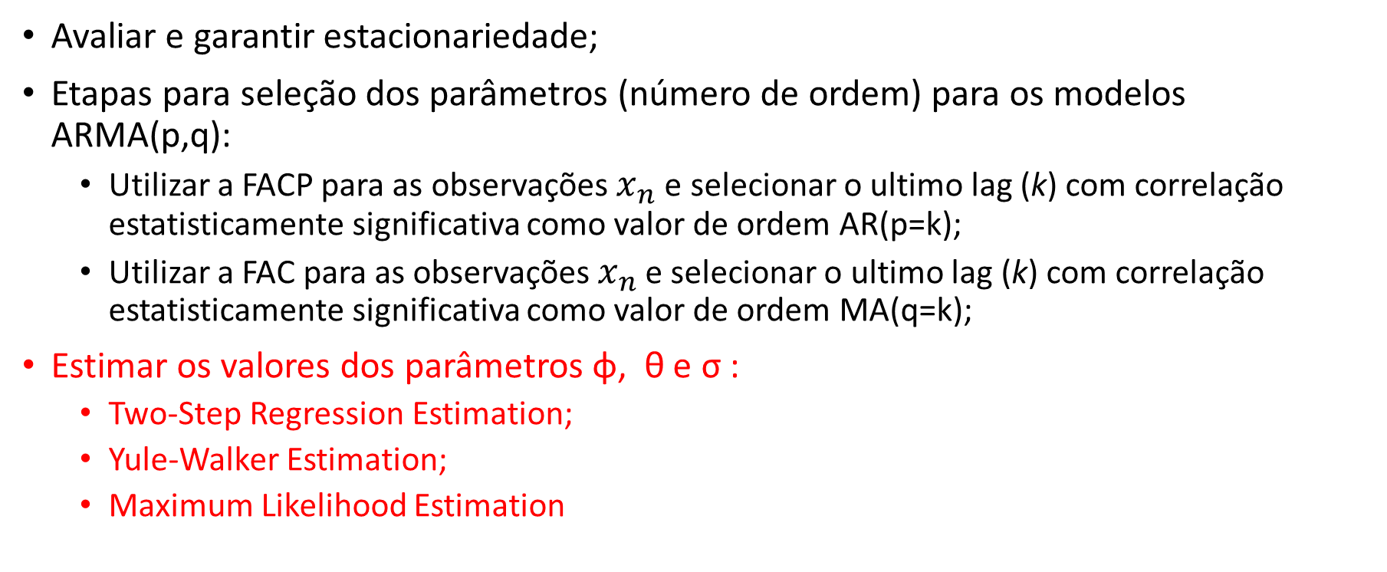
Modelos Estatísticos Lineares
Modelar o processo ARMA(p,q)
Avaliar e garantir estacionariedade;
Etapas para seleção dos parâmetros (número de ordem) para os modelos ARMA(p,q):
Utilizar a FACP para as observações $x_{n}$ e selecionar o ultimo lag (k) com correlação estatisticamente significativa como valor de ordem AR(p=k);
Utilizar a FAC para as observações $x_{n}$ e selecionar o ultimo lag (k) com correlação estatisticamente significativa como valor de ordem MA(q=k);
Estimar os valores dos parâmetros φ, θ e σ :
Two-Step Regression Estimation;
Yule-Walker Estimation;
Maximum Likelihood Estimation

Slide 19
Modelos Estatísticos Lineares
Extras
Código com alguns exemplos em python:
https://github.com/EraylsonGaldino/timeseries/blob/master/cap%203%20-%20aula%2001.ipynb

Slide 20
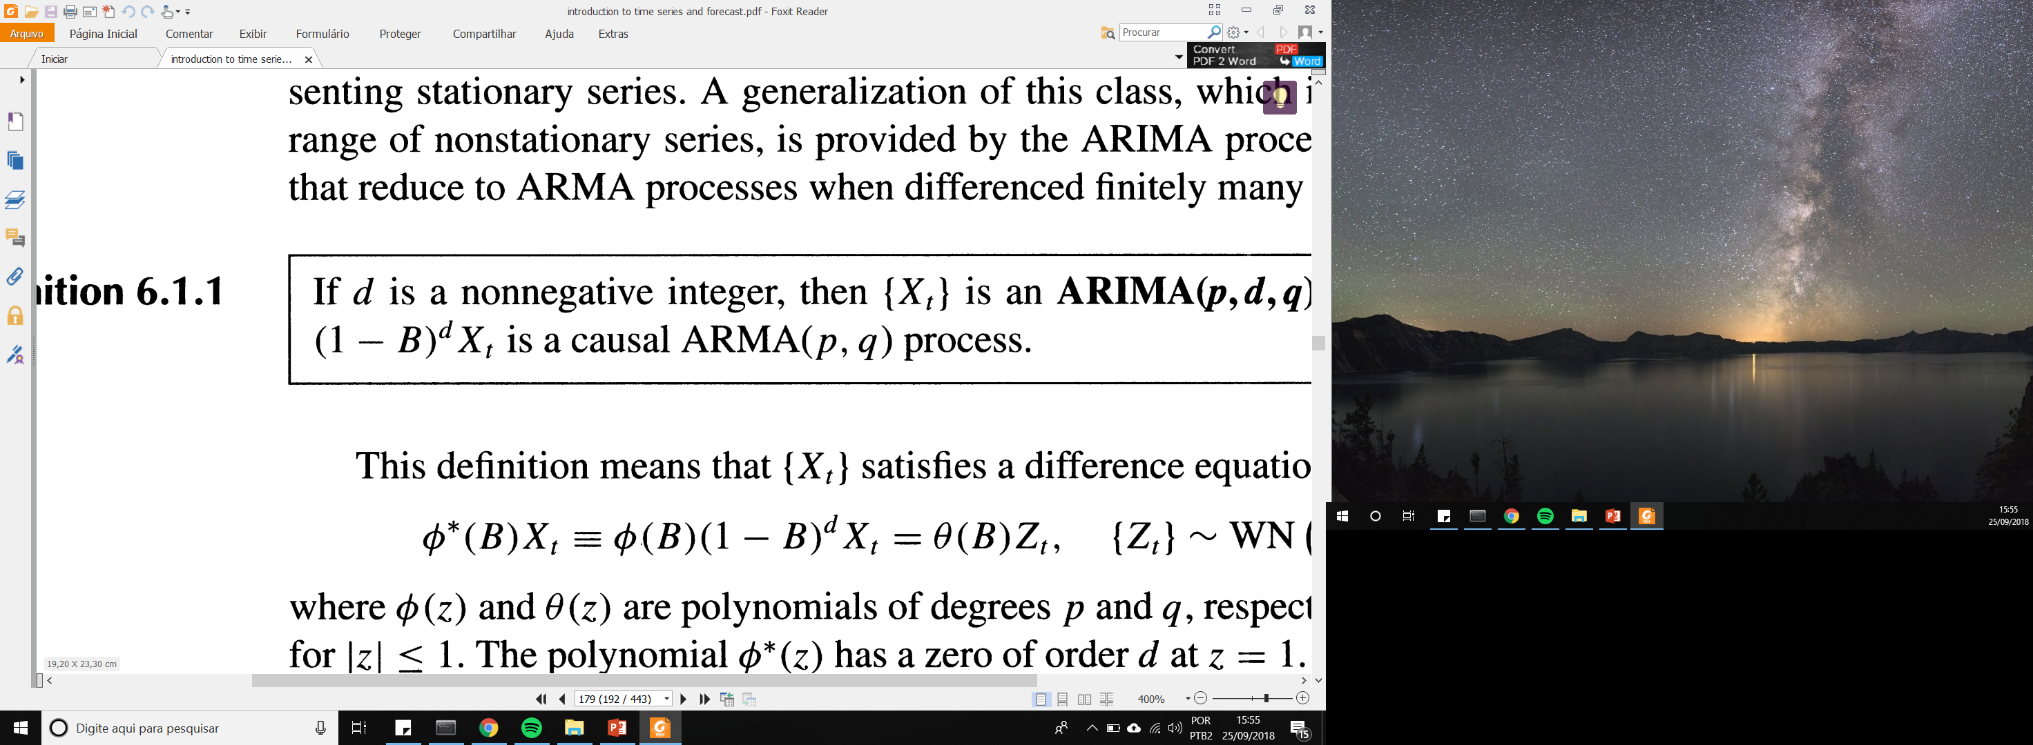
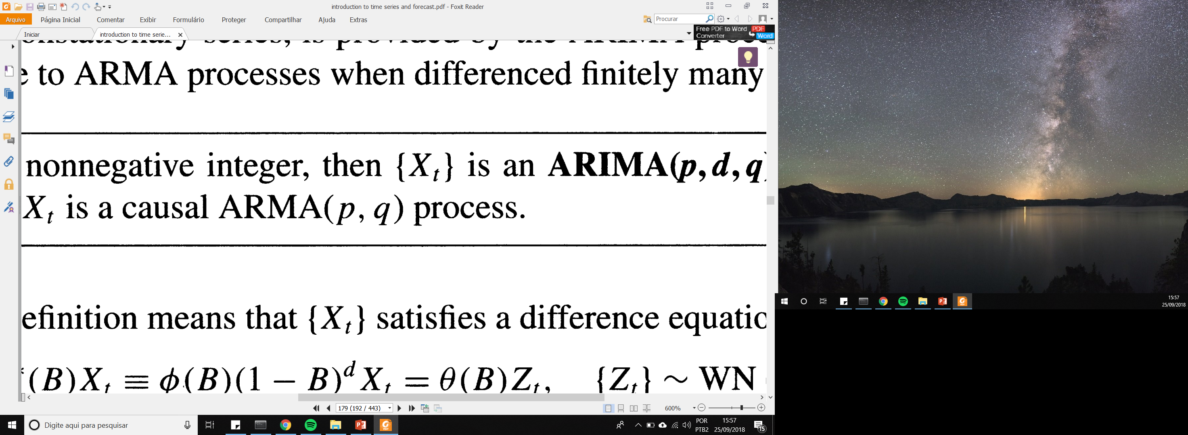
Modelos Estatísticos Lineares
Modelo Auto Regressivo Integrado de Média Móvel - ARIMA(p,d,q)
Generalização de modelos ARMA(p,q) aplicado para séries não estacionárias;
Adiciona o componente de integração (d):
Definição: Uma observação é resultado de um processo ARIMA(p,d,q) se for resultado de um processo ARMA(p,q);

Slide 21
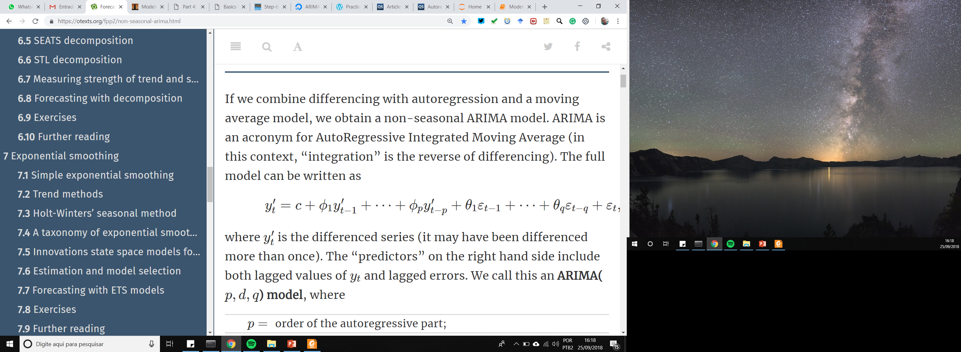
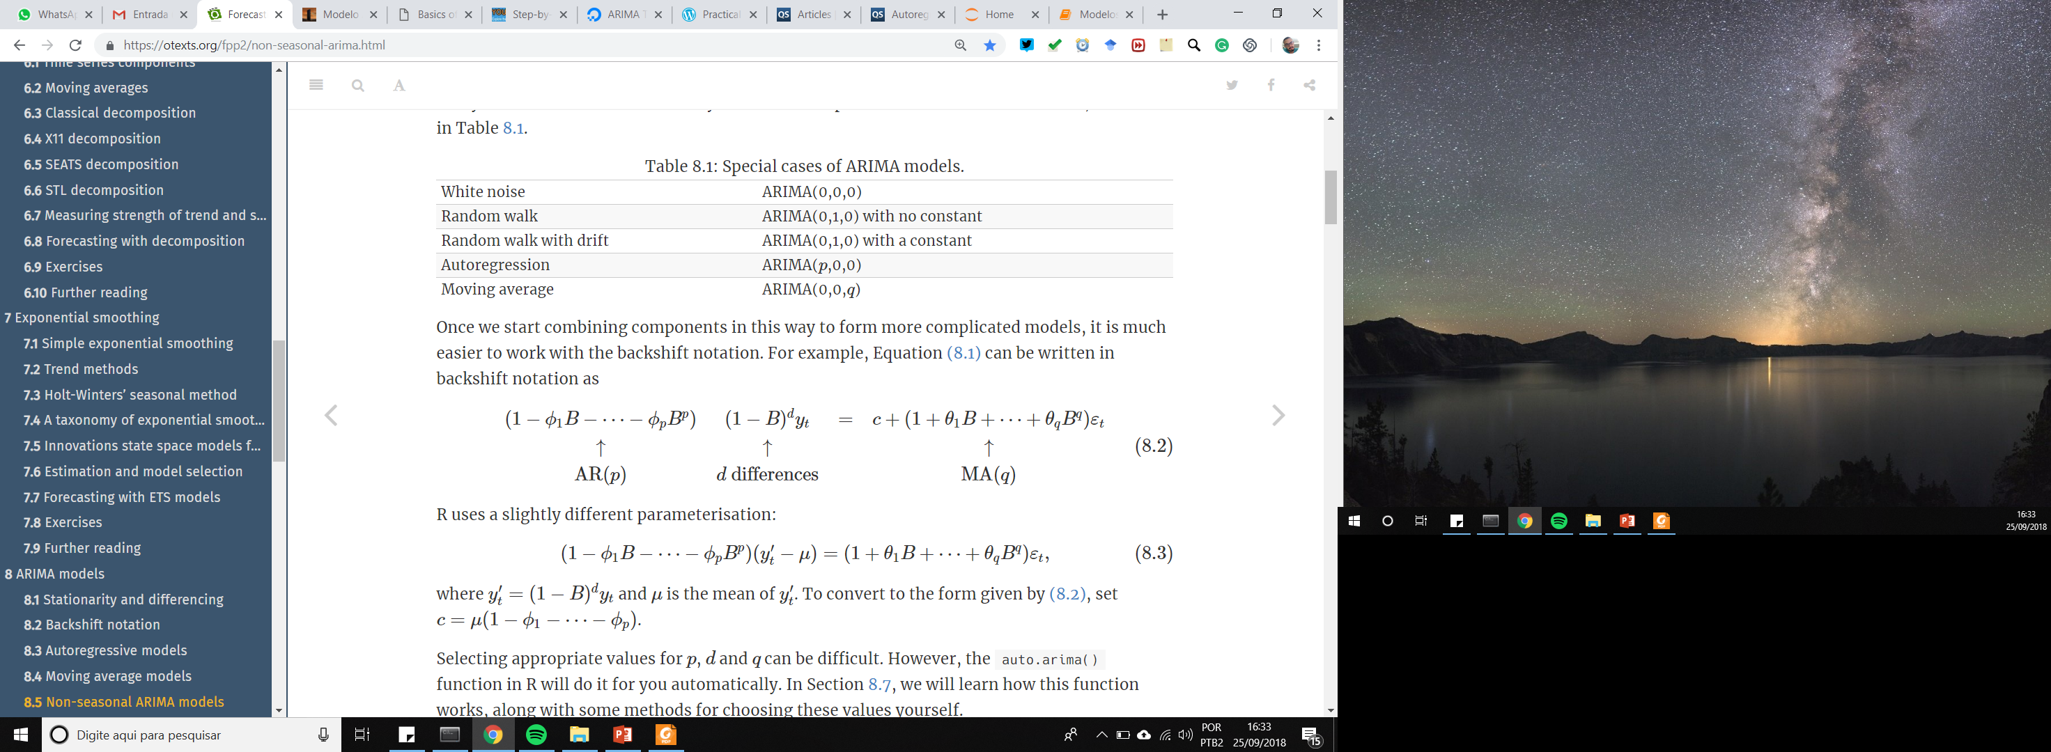
Modelos Estatísticos Lineares
Modelo ARIMA(p,d,q)
Notações:
(1)
(2)
AR(p)
I(d)
MA(q)

Slide 22
Modelos Estatísticos Lineares
Casos Especiais de modelos ARIMA(p,d,q)
Ruído Branco: ARIMA (0,0,0);
Random Walk: ARIMA(0,1,0) sem a constante;
Autoregressivo: ARIMA(p,0,0);
Média Móvel: ARIMA(0,0,q);

Slide 23
Modelos Estatísticos Lineares
ARIMA(p,d,q): Vantagens e Desvantagens
Vantagens:
Poucos parâmetros;
Rápido;
“Interpretável”;
Desvantagem:
Exige conhecimento da série temporal;
Sensível aos parâmetros selecionados;
Assume que a série é linear;
Fraco desempenho em séries com alta volatilidade e com sazonalidade;

Slide 24
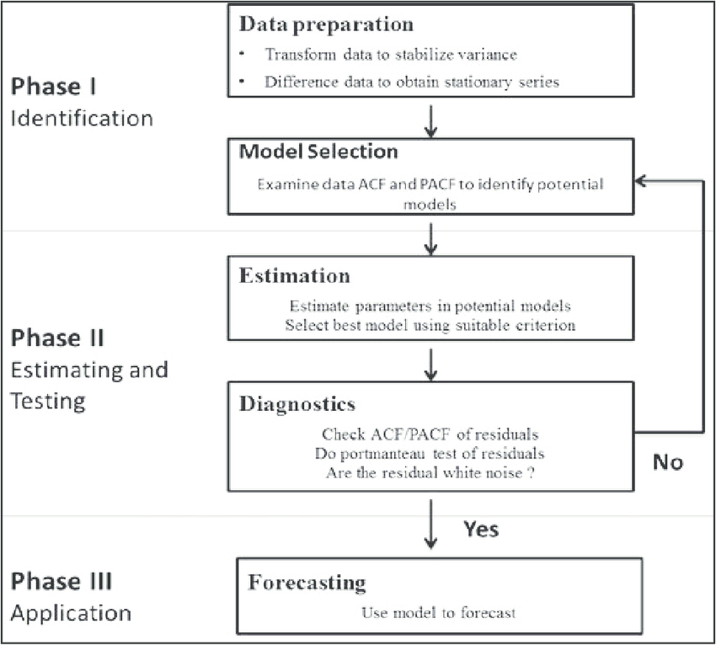
Modelos Estatísticos Lineares
Metodologia Box e Jenkins
Metodologia permite a previsão através de valores atuais e passados;
Composta por um conjunto de processos estocásticos: AR, MA, ARMA, ARIMA;
Tem como objetivo encontrar os melhores parâmetros para o modelo representar a série temporal;
Fundamentada em 3 passos:
1. Identificação: Um modelo para a série é identificado. A correlação entre observações nos dados da série temporal é investigada;
2.1. Estimação: Estima-se os parâmetros do modelo identificado;
2.2. Avaliação/Diagnóstico: O modelo estimado é avaliado;
3. Previsão: O modelo é utilizado para prever valores futuros da série;

Slide 25
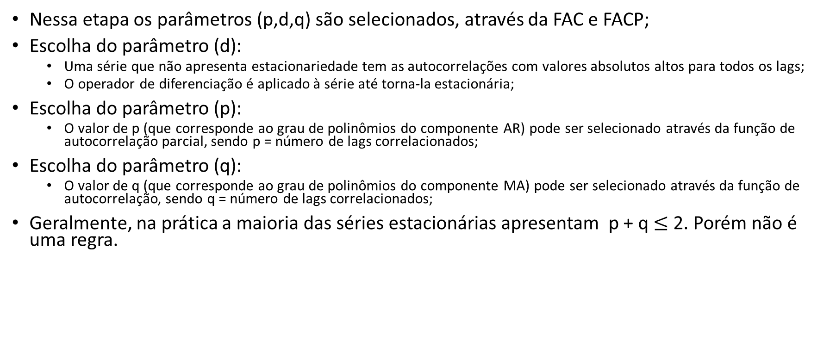
Modelos Estatísticos Lineares
Metodologia Box e Jenkins: Identificação
Nessa etapa os parâmetros (p,d,q) são selecionados, através da FAC e FACP;
Escolha do parâmetro (d):
Uma série que não apresenta estacionariedade tem as autocorrelações com valores absolutos altos para todos os lags;
O operador de diferenciação é aplicado à série até torna-la estacionária;
Escolha do parâmetro (p):
O valor de p (que corresponde ao grau de polinômios do componente AR) pode ser selecionado através da função de autocorrelação parcial, sendo p = número de lags correlacionados;
Escolha do parâmetro (q):
O valor de q (que corresponde ao grau de polinômios do componente MA) pode ser selecionado através da função de autocorrelação, sendo q = número de lags correlacionados;
Geralmente, na prática a maioria das séries estacionárias apresentam p + q $≤$ 2. Porém não é uma regra.

Slide 26
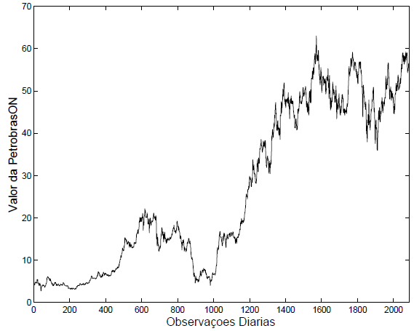
Modelos Estatísticos Lineares
Metodologia Box e Jenkins: Identificação
Pode-se usar um LagPlot (Scatter-Plot)
Construção de gráficos entre os retardos
Z_{t} vs Z_{t−1}, Z_{t} vs Z_{t−2}, Z_{t} vs Z_{t−3}, ...
Ações da Petrobras (Lag 1 ao 9)
PetrobrasON (PETR3)
- 02/01/95 a 03/07/03

Slide 27
Modelos Estatísticos Lineares
Metodologia Box e Jenkins: Identificação
Série de Hénon (a=1.4 e b=0.3)
Série de Hénon (Lag 1 ao 9)

Slide 28
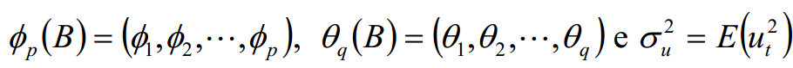
Modelos Estatísticos Lineares
Metodologia Box e Jenkins: Estimação
Nessa etapa os valores dos parâmetros são estimados;
Métodos de estimação:
Mínimos Quadrados;
Máxima Verossimilhança;
Yule-Walker;
...

Slide 29
Modelos Estatísticos Lineares
Metodologia Box e Jenkins: Avaliação
Essa etapa consiste em avaliar se o modelo estimado para a série está representando adequadamente o comportamento da série.
Avaliação através de sobrefixação:
É estimado um modelo com parâmetros extras e comparado com outros modelos estimados;
Princípio da parcimônia: entre 2 modelos que representam bem a série, é selecionado o modelo que tem o menor número de parâmetros;
Análise de Resíduos:
Se o modelo estiver representando bem a série temporal, os resíduos devem ser um ruído branco;
Métodos para análise de resíduos
Função de auto-correlação
Teste Portmanteau
Ajuste de um modelo auto-regressivo
Checagem pela normalidade

Slide 30
Modelos Estatísticos Lineares
Exemplo de Diagnóstico usando ACF
Ruído Branco

Slide 31
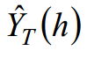
Modelos Estatísticos Lineares
Metodologia Box e Jenkins: Previsão
Etapa em que é utilizado o modelo estimado para a previsão de séries temporais h passos à frente;
Notação: previsão para o tempo T+h, dado que observamos a série até o tempo T;

Slide 32
Modelos Estatísticos Lineares
Exemplo Prático
Código python

Slide 33
Modelos Estatísticos Lineares
Referências
BOX, G. E. P. and JENKINS, G. M. (2008). Time series analysis: forecasting and control, 4nd. ed., San Francisco: Holden-Day.
Brockwell, Peter J. and Davis, Richard A. (2002). Introduction to Time Series and Forecasting, 2nd. ed., Springer-Verlag

